Slide 1
УПРАВЛЕНИЕ РОСПОТРЕБНАДЗОРА ПО АРХАНГЕЛЬСКОЙ ОБЛАСТИ
А.С. Рябков
начальник отдела административно-правовой работы, кадров и государственной службы

Slide 2
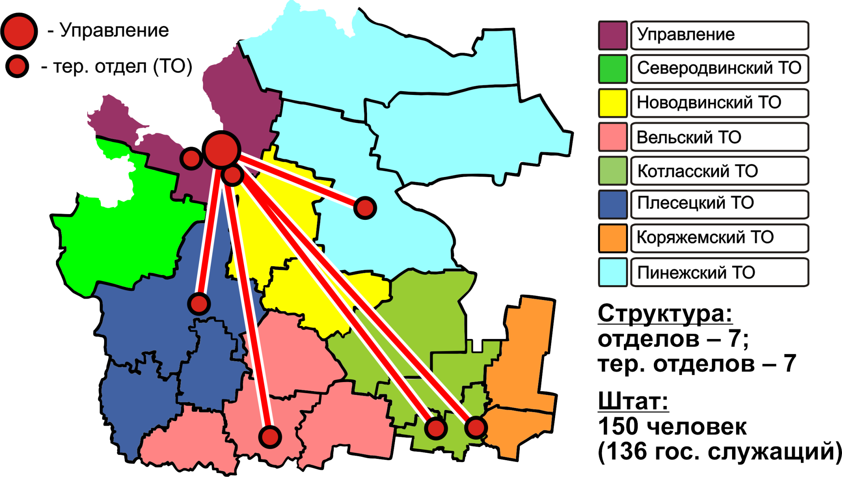
Территориальная структура
www.29.rospotrebnadzor.ru

Slide 3
Виды контроля, осуществляемые Управлением
федеральный государственный санитарно-эпидемиологический контроль (надзор)
федеральный государственный контроль (надзор) в области защиты прав потребителей
федеральный государственный контроль (надзор) за соблюдением законодательства Российской Федерации о защите детей от информации, причиняющей вред их здоровью и (или) развитию

Slide 4
Плановые контрольные (надзорные) мероприятия
Государственный контроль (надзор) осуществляется без проведения плановых контрольных (надзорных) мероприятий
За соблюдением законодательства Российской Федерации о защите детей от информации, причиняющей вред их здоровью и (или) развитию
В области защиты прав потребителей

Slide 5
Критические точки при проведении контрольно-надзорных мероприятий Роспотребнадзора
санитарное состояние помещений
дезинфек. мероприятия
производ-ственный контроль
медицинские осмотры
проф. вакцинация
соблюдение уведомительного порядка
водоснабжение
обращение с отходами
организация питания
требования антитабачного законодательства
состояние внутренней среды и условия труда

Slide 6
Количество проверок и
административных расследований
за 9 месяцев 2019 – 2021 годы (абс.)
1919
1106
www.29.rospotrebnadzor.ru

Slide 7
Основание для проведения внеплановых проверок (2021 год)
373 (78,9%)
Приказы Роспотребнадзора
76 (16,1%)
Предписания
12 (2,5%)
Нарушения прав потребителей

Slide 8
Доля организаций и ИП, подвергнутых контролю и надзору, от общего числа подконтрольных
«общее количество ЮЛ и ИП , в отношении которых проводились плановые, внеплановые проверки» (1-контроль) / «общее количество ЮЛ и ИП юридических лиц и осуществляющих деятельность на территории субъекта Российской Федерации, деятельность которых подлежит государственному контролю (надзору) по стороны контролирующего органа»
2020 год | 2021 (9 мес.)
10,3% | 10,1% (9 мес.)

Slide 9
Доля предупреждений от общего числа наказаний по итогам проверок (%) и общего количества КНМ (%)
По итогам КНМ | По итогам всех мероприятий (включая АР)
224 (32,5%) | 312 (29,1%)
Количество вынесенных решений об административном приостановлении деятельности - 2
Средняя сумма штрафа - 18,1 тыс.рублей

Slide 10
Количество выданных предостережений
9 мес. 2020 г. | 9 мес. 2021 г.
81 (сэб – 59, зпп – 22) | 41 (сэб – 29, зпп – 12)

Slide 11
Виды и периодичность проведения плановых контрольных (надзорных) мероприятий при осуществлении федерального государственного санитарно-эпидемиологического контроля (надзора)
Категория | Виды плановых КНМ | Периодичность плановых КНМ
Чрезвычайно высокий риск | -выездная проверка -документарная проверка -рейдовый осмотр -выборочный контроль | 1 раза в год
Высокий риск | -выездная проверка -документарная проверка -рейдовый осмотр -выборочный контроль | 1 раза в 2 года
Значительный риск | -выездная проверка -документарная проверка -рейдовый осмотр -выборочный контроль | 1 раза в 3 года

Slide 12
Действующие санитарные правила
по организации общественного питания;
по условиям деятельности торговых объектов, реализующих пищевую продукцию;
по воспитанию и обучению, отдыху и оздоровлению детей;
по отдельным видам транспорта;
по условиям труда;
по условиям осуществления выполнение отдельных работ и услуг (гостиничные, медицинские, бытовые, социальные услуги, а также продажу непродовольственных товаров для личных и бытовых нужд);
по содержанию территорий поселений и условиям проживания;
гигиенические нормативы факторов среды обитания;
по профилактике инфекционных заболеваний

Slide 13
Действия Роспотребнадзора по совершенствованию надзора
Внедрено досудебное обжалование решений (актов), действий (бездействия) должностных лиц при осуществлении федерального государственного контроля (надзора) в ГИС «Типовое облачное решение по автоматизации контрольной (надзорной) деятельности»
Разрабатывается программа профилактики рисков причинения вреда (ущерба) охраняемым законом ценностям по государственному контролю (надзору) на 2022 год

Slide 14
Действия Роспотребнадзора по совершенствованию надзора
Разработан макет проекта методических рекомендаций по проведению контролируемыми лицами в целях добровольного определения уровня соблюдения ими обязательных требований самообследования и подготовки декларации соблюдения обязательных требований
Внедрена реестровая модель предоставления государственных услуг по лицензированию деятельности в области использования возбудителей инфекционных заболеваний человека и животных, а также по лицензированию деятельности в области использования источников ионизирующего излучения (генерирующих)

Slide 15
Контингент для обязательной вакцинации (по постановлениям главного государственного санитарного врача Архангельской области)
от 13.07.2021 № 8
от 15.10.2021 №12
- работники медицинских организаций;
- работники образовательных организаций;
- работники организаций соцобслуживания;
- сотрудники общепита;
- экипажи рыбопромысловых судов;
- государственные служащие;
- проживающие в организациях соцобслуживания;
- студенты старше 18 лет
- работники организаций и транспорта энергетики;
- работники МФЦ;
- вахтовики ;
Сотрудники организаций, оказывающие услуги:
– торговли;
– услуги организаций культуры и кинематографии;
– услуги физкультурно-оздоровительные и спортивные, фитнес-услуги;
– гостиничные услуги;
– услуги парикмахерские и салонов красоты;
– услуг бань и душевых, в том числе сауны

Slide 16
Ситуация с COVID-19 в Архангельской области
Показатель заболеваемости в Архангельской области выше показателя заболеваемости в РФ на 60,4%
Выявлено
Выздоровело
Умерло
101085
1 335
110826

Slide 17
Благодарю за внимание

